Slide 1


Slide 2


Slide 3



Slide 4

Notes:
https://www.youtube.com/watch?v=5he1sCixSLM

Slide 5
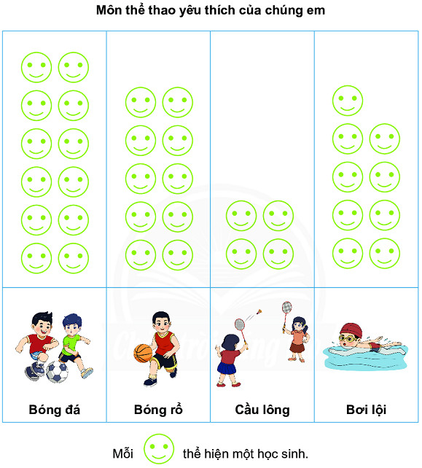
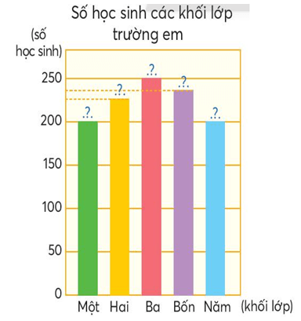
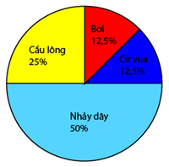
Quan sát các hình ảnh dưới và nêu tên các loại biểu đồ tương ứng với mỗi hình ảnh.
Biểu đồ tranh
Biểu đồ cột
Biểu đồ quạt

Slide 7


Slide 8
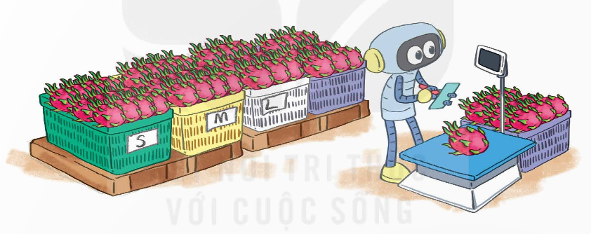
Trong thời gian trải nghiệm quy trình đóng gói thanh long xuất khẩu, Rô-bốt tham gia cân và phân loại các quả thanh long theo cân nặng: từ 300 g đến 380 g, từ 381 g đến 460 g, từ 461 g đến 600 g.
Sau đó, Rô-bốt lập bảng số liệu như sau:
Loại | S (300 g đến 380 g | M (381 g đến 460 g) | L (461 g đến 600 g)
Số lượng (quả) | 27 | 43 | 36

Slide 9

– Đọc bảng số liệu và trả lời các câu hỏi:
+ Dựa vào cân nặng, người ta chia thanh long thành mấy loại? Đó là những loại nào?
+ Rô – bốt cân và phân loại được bao nhiêu quả thanh long mỗi loại?
Loại | S (300 g đến 380 g | M (381 g đến 460 g) | L (461 g đến 600 g)
Số lượng (quả) | 27 | 43 | 36

Slide 10



Slide 11

Loại | S (300 g đến 380 g | M (381 g đến 460 g) | L (461 g đến 600 g)
Số lượng (quả) | 27 | 43 | 36
– Nhìn vào bảng ta biết:
+ Dựa vào cân năng, các quả thanh long được chia thành 3 loại: S, M, L.
+ Có 27 quả thanh long cỡ S, 43 quả thanh long cỡ M và 36 quả thanh long cỡ L.

Slide 12

2
Em hãy chia sẻ thêm một số tình huống trong thực tế cần thu thập, phân loại, sắp xếp các số liệu
1 + 2 = ?

Slide 13


Slide 14


Cho dãy số liệu về thành tích đạt được của một nhóm học viên lớp nhảy xa:
2,45 m; 3 m; 3,05 m; 2,3 m; 2,75 m; 2,5 m; 2,05 m; 2,2 m; 3 m; 2,8 m
Dựa vào dãy số liệu, hãy hoàn thành bảng dưới đây.
Thành tích | 3 m trở lên | 2,7 m đến dưới 3 m | 2,4 m đến dưới 2, 7 m | Dưới 2,4 m
Số học viên
b) Biết những học viên có thành tích dưới 2 m 40 cm sẽ phải nhảy thêm một lần nữa. Hỏi có bao nhiêu học viên phải nhảy lần thứ hai?

Slide 16

a)
Thành tích | 3 m trở lên | 2,7 m đến dưới 3 m | 2,4 m đến dưới 2, 7 m | Dưới 2,4 m
Số học viên | 3 | 2 | 2 | 3
b) Có 3 học viên phải nhảy lại 2 lần.

Slide 17


Mai thực hiện cuộc khảo sát về mức độ hài lòng của các bạn nữ trong lớp với chuyến đi cắm trại vào cuối tuần trước và ghi lại kết quả thành một dãy số liệu (đơn vị: điểm) như sau:
3; 5; 5; 4; 4; 3; 5; 4; 3; 5; 5; 4; 3; 3; 4; 4; 4.
Biết mức độ hài lòng được đánh giá như sau: Rất hài lòng: 5 điểm, hài lòng: 4 điểm, bình thường: 3 điểm, không hài lòng một số mặt: 2 điểm và hoàn toàn không hài lòng: 1 điểm.
a)
Số
?
Dựa vào kết quả Mai thu thập được, hãy hoàn thành bảng số liệu dưới đây
Số điểm | 1 | 2 | 3 | 4 | 5
Số bạn | 0 | ? | ? | ? | ?
b) Quan sát bảng số liệu và trả lời câu hỏi:
- Có bao nhiêu bạn cảm thấy rất hài lòng với chuyến đi đó?
- Số điểm nào xuất hiện nhiều nhất?
- Có bạn nào cảm thấy hoàn thành không hài lòng với chuyến đi đó không?

Slide 18


Slide 20

a)
Số điểm | 1 | 2 | 3 | 4 | 5
Số bạn | 0 | 0 | 5 | 7 | 5
b)
- Có 7 bạn cảm thấy hài lòng với chuyến đi.
- Số điểm 4 xuất hiện nhiều nhất.
- Không có bạn nào cảm thấy hoàn toàn không hài lòng với chuyến đi.

Slide 21


Slide 22

Các bạn học sinh tổ 1 sẽ biểu diễn tiết mục múa ba lê trong buổi sinh hoạt lớp. Việt đã giúp các bạn tổ 1 ghi lại độ dài bàn chân của từng thành viên để thuê giáy múa phù hợp:
21 cm; 20 cm; 21 cm; 22 cm; 21; cm; 21,5 cm; 20 cm; 21,5 cm
Xem bảng quy đổi cỡ giày múa đế mềm dưới đây và lập bảng số liệu phân loại cỡ giày, số lượng giày cần thuê theo từng cỡ.
Độ dài bàn chân (cm) | 20 cm | 20,5 cm | 21 cm | 21,5 cm | 22 cm
Cỡ giày | 32 | 33 | 34 | 35 | 36

Slide 24

Bảng số liệu phân loại cỡ giày, số lượng giày cần thuê theo từng cỡ
Cỡ giày | 32 | 33 | 34 | 35 | 36
Số lượng giày | 2 | 0 | 3 | 2 | 1

Slide 25


Slide 26


